Slide 2
Som základná stavebná jednotka nukleových kyselín
Som dusíkatá báza vyskytujúca sa iba na RNA
Som typ mutácie, ktorý umožňuje jedincovi prežitie
Som typ RNA, na ktorý sa prepisuje genetická informácia v procese transkripcie
Som organizmus, ktorý obsahuje časť génu z iného organizmu

Slide 3
ALELA
MENDEL
KARYOTYP
MUTAGÉN
LOKUS
ANTIMUTAGÉN

Slide 4
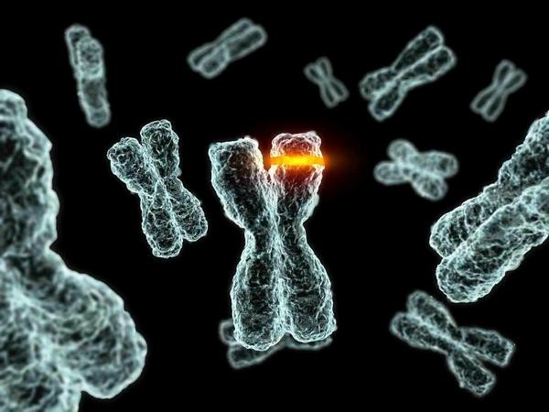
CHROMOZÓMOVÉ MUTÁCIE

Slide 5
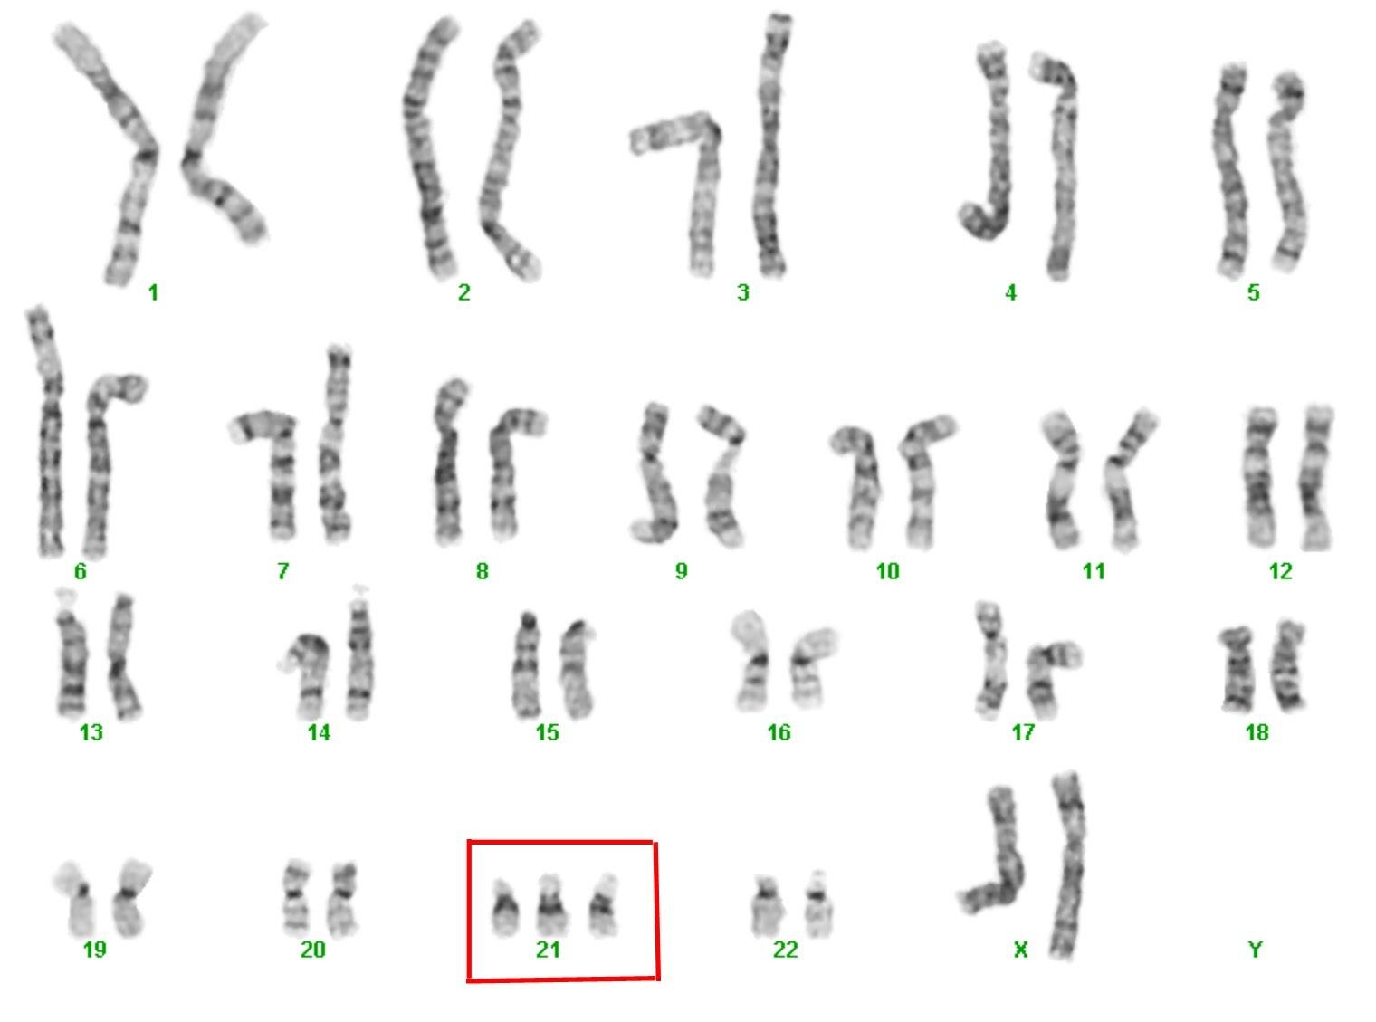
Sa označujú pojmom: ABERÁCIE

Slide 6
Zmeny v počte chromozómov
=PLOIDIE
Zmeny v počte CELÝCH SÁD chromozómov
=POLYPLOIDIE

Slide 7
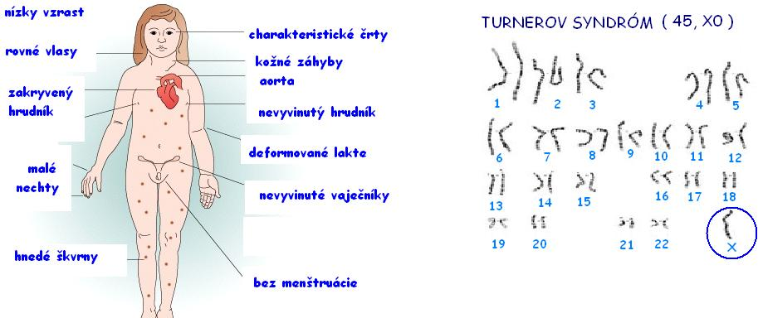
Zmnoženie alebo strata chromozómov
= ANEUPLOIDIE !!!

Slide 8
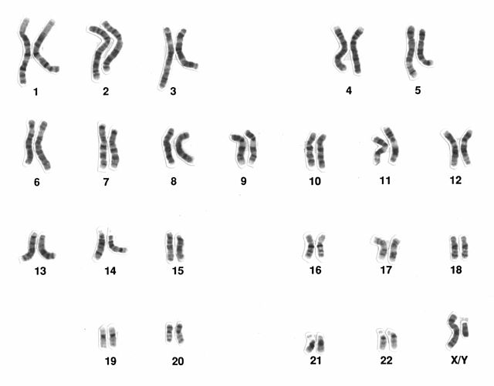
????

Slide 9



Slide 10
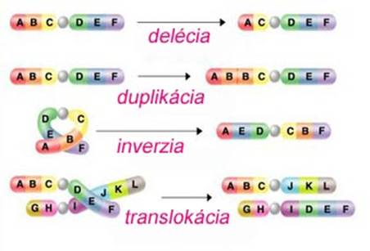
Zmeny v ŠTRUKTÚRE chromozómu

